Slide 1
Binaire getallen
Hoe praten computers?

Slide 2
Wie zijn wij?
Linda van der Pal
Marcel Koning
Danielle Hubert
Ronald Hubert
Huili See

Slide 3
Wat gaan we doen?
Hoe communiceer je met computers?
Computers kunnen eigenlijk maar twee dingen heel goed

Slide 4
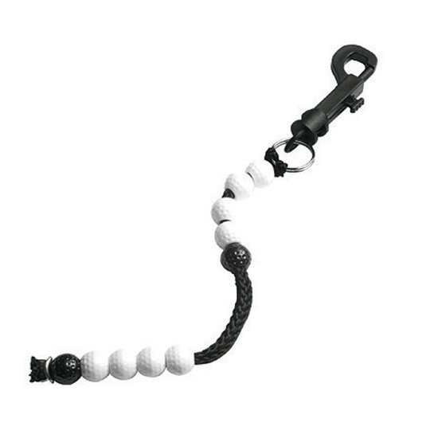

Twee groepen
Een menselijke robot
programmeren…
Een sleutelhanger met
een geheime code maken…

Slide 5
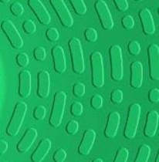
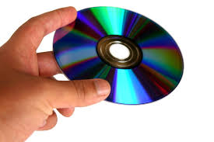
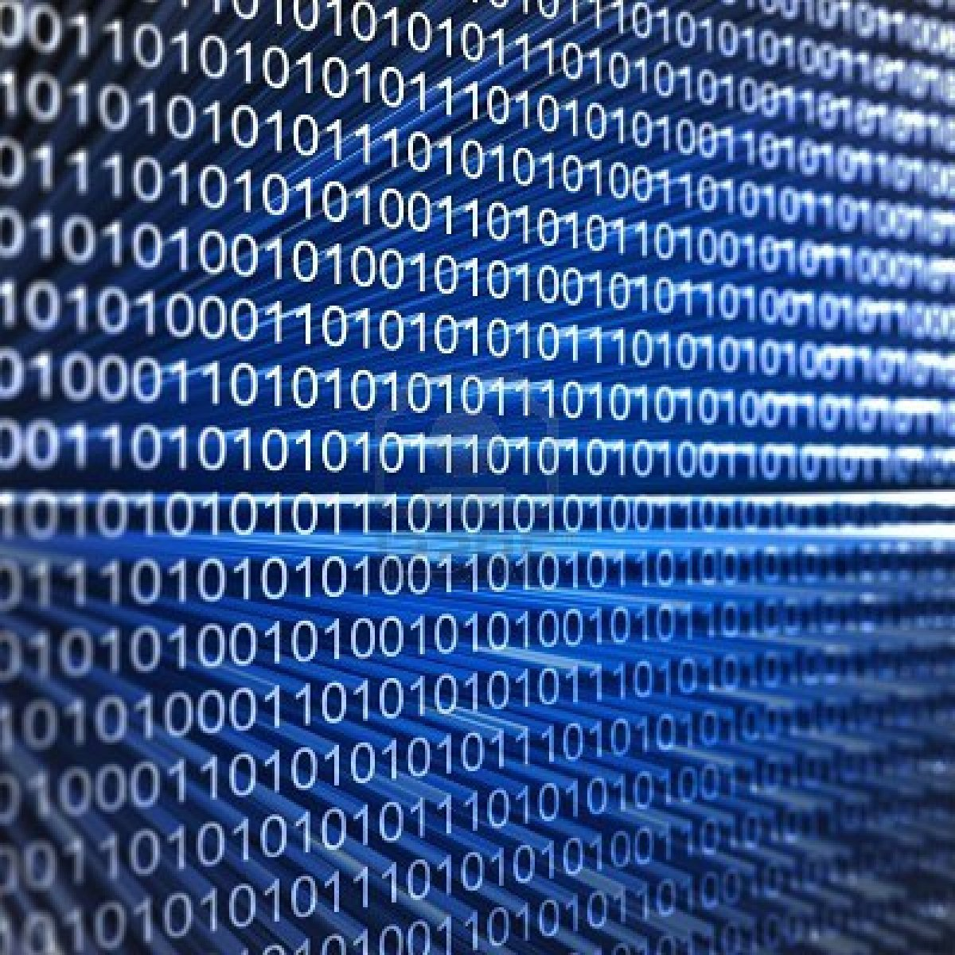

Wat weet je al?

Slide 6
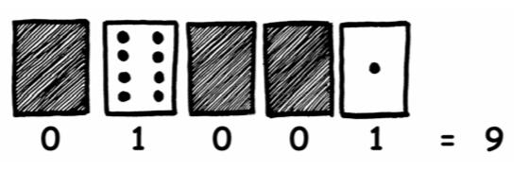
Count the dots…
Een getal maken met nullen en enen

Slide 7
1 byte = 8 bits ☺
Van getal naar een letter
A = 65. Hoe onthoudt een computer dat?
C = 67. Wie?
Tip: werk van links naar rechts…
128 | 64 | 32 | 16 | 8 | 4 | 2 | 1 | Getal | Letter
0 | 1 | 0 | 0 | 0 | 0 | 0 | 1 | 65 | A

Slide 8
De Robot
Hoe praat je tegen een computer?
Wie heeft wel eens een robot gezien?
De Instructies van onze Robot

Slide 9
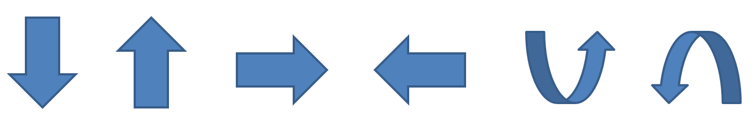
Robot, go!
Robot, maak de volgende vorm!

Slide 10
Robot, go!

Slide 11
Robot, go!
Maak tweetallen
Maak een programma
Ben je klaar om te proberen?
Laat je algoritme aan mij zien
Een ander tweetal gaat je programma testen

Slide 12
Iets nieuws: een functie
of...
A(12)
A(n):
B(2)
B(n):

Slide 13
1
2
3

Slide 14
4
5
6

Slide 15
7
8

Slide 16
9
10

Slide 17
11
12

